Slide 1


ESTADÍSTICA
Grado en Fisioterapia
Tema IV
Introducción al contraste de hipótesis
Pedro Femia Marzo (Autor) & Miguel Angel Luque Fernandez (Update)
Unidad de Bioestadística – Facultad de Medicina
Universidad de Granada

Slide 2
Fundamentos de los test de hipótesis
Hipótesis estadísticas
Un contraste o test de hipótesis es un procedimiento propio de la Inferencia Estadística encaminado a tomar una decisión a favor o en contra de una determinada hipótesis estadística que afecta a la población bajo estudio en términos de la información muestral.
Las hipótesis estadísticas son enunciados que se construyen en términos de los parámetros que caracterizan a la población. Se tratará de comprobar si el supuesto considerado por la hipótesis acerca de esos parámetros es compatible con la información empírica (la dada por la o las muestras tomadas a tal efecto)
Las hipótesis estadísticas son siempre dos: la hipótesis nula (H₀) y su alternativa (H₁). La forma que toma cada una no depende del interés particular del investigador.
La hipótesis nula H₀
Es lo que asumimos como cierto hasta que se demuestre lo contrario
Su elaboración siempre se hace sobre la idea de homogeneidad, igualdad, independencia
La hipótesis alternativa H₁
Es la negación de la hipótesis nula
Es la hipótesis que aceptamos si la evidencia experimental nos lleva a rechazar la hipótesis nula
Su elaboración siempre se hace bajo la idea de heterogeneidad, diferencia, asociación
Algunos ejemplos:
Prueba de normalidad
Tests para un parámetro
Tests de homogeneidad entre dos muestras (estudios comparativos)
Estudios con una muestra
Estudios con dos muestras

Slide 3
Hipótesis estadísticas
Desarrollaremos la teoría de los test de hipótesis sobre un caso concreto:
Test para una media μ de una VA normal
Premisa: asumimos que
Distribución de
si H₀ es cierta
H₀
como consecuencia
Se trata de decidir si la media poblacional adopta un valor concreto : ¿es asumible que sea ?
La hipótesis nula se asume como cierta mientras que no se pueda demostrar lo contrario
Hay dos posibilidades:
(1)
Si
0
Hipótesis nula H₀:
Para rechazar a la hipótesis nula, es preciso que la evidencia empírica vaya en su contra
H₀
H₁
(2)
Si
Hipótesis alternativa H₁:
Obsérvese que H₀ concreta algo (la diferencia “vale cero”), pero H₁ no (solo dice que la diferencia “no vale cero”, pero nada más), no sabemos en qué punto se centra la distribución dada por H₁ (solo que no es en el valor cero). Se trata de decidir cuál es la hipótesis a la que apoyan los datos empíricos
0
¡repasar la tipificación y la distribución de la media muestral!
Para poder cuantificar la magnitud de la diferencia será necesario estandarizarla → tipificarla

Slide 4
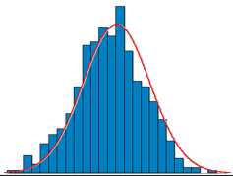
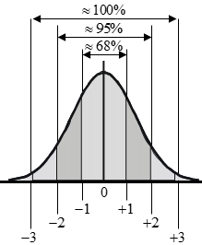
Hipótesis estadísticas
Evidencia muestral para tomar una decisión: el estadístico de contraste
1. Si la variable X tiene distribución normal
Si
entonces
2. Su media también tiene distribución normal
X
Distribución de la media de la variable
3. Tipificando:
Tipificación de la media muestral
Distribución de la variable
Ahora interviene la información dada por la hipótesis nula H₀
X
4. Si H₀ es cierta
de este modo tenemos un criterio para decidir si
la diferencia entre la información muestral ( ) y la propuesta de la hipótesis nula ( ) son muy discrepantes o no (un valor tipificado es “auto informativo”)
5. Solo falta eliminar al parámetro perturbador (la desviación
típica poblacional, que es desconocida)
Si sustituimos por su estimador puntual obtenemos*
Esta cantidad es una función de los valores muestrales que nos permite decidir en favor o en contra de la hipótesis nula a raíz de la evidencia muestral. Se denomina estadístico de contraste o cantidad experimental. Habitualmente se indica (o según la distribución usada)
* Recordar que la distribución t-Student constituye una “corrección” de la distribución normal necesaria para muestras pequeñas (n<100) cuando σ es desconocido (siempre, en gral.)

Slide 5
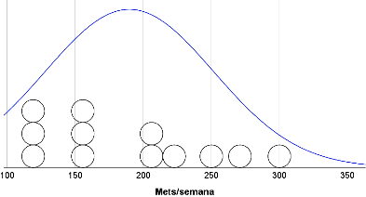
Hipótesis estadísticas
Evidencia muestral para tomar una decisión: el estadístico de contraste
Ejemplo: Se desea comprobar si el nivel medio de actividad física semanal (medido en METs/semana) en la población de estudiantes de primer curso de la UGR puede asumirse que toma un valor concreto μ_{0.} Vamos a ilustrarlo estudiando dos casos: a) considerando μ₀=200; y b) considerando μ₀=230
1. Muestra e información muestral
2. Supuestos: asumimos que
3. Hipótesis
Caso a)
Caso b)
Con muestras tan pequeñas, la normalidad de la variable es prácticamente imposible de evaluar
4. Obtenemos una medida resumen de la información muestral que permita decidir por H₀ o H₁,
?
el Estadístico de Contraste
¿Por qué está el numerador en valor absoluto?
Caso a)
Caso b)
2.25
0
0.57
2.25
(caso a)
(caso b)

Slide 6
# Example slides
library(BioestadisticaR2)
testt(m=189.76, s=62.019, n=12, m0=200)
(1-pt(0.572,11))*2 ## Bilateral
testt(m=189.76, s=62.019, n=12, m0=230)
(1-pt(2.248,11))*2 ## Bilateral
# t-Test con una muestra
# ----------------------
# Resumen de 'Muestra'
n = 12.000
media = 189.760
d.t. = 62.019
sem = 17.903
# Estimación de la media μ:
95%-IC(μ) = (150.355, 229.165)
# Test de Student para contrastar H₀:μ=μ₀ con μ₀=200.000
texp = 0.572, gl = 11
p = 0.579 para la alternativa bilateral H₁:μ≠μ₀
p = 0.289 para la alternativa unilateral H₁:μ<μ₀
Estimación del efecto bruto
95%-IC(μ-μ₀) = (-49.645, 29.165)
# t-Test con una muestra
# ----------------------
# Resumen de 'Muestra'
n = 12.000
media = 189.760
d.t. = 62.019
sem = 17.903
# Estimación de la media μ:
95%-IC(μ) = (150.355, 229.165)
# Test de Student para contrastar H₀:μ=μ₀ con μ₀=230.000
texp = 2.248, gl = 11
p = 0.046 para la alternativa bilateral H₁:μ≠μ₀
p = 0.023 para la alternativa unilateral H₁:μ<μ₀
Estimación del efecto bruto
95%-IC(μ-μ₀) = (-79.645, -0.835)

Slide 7
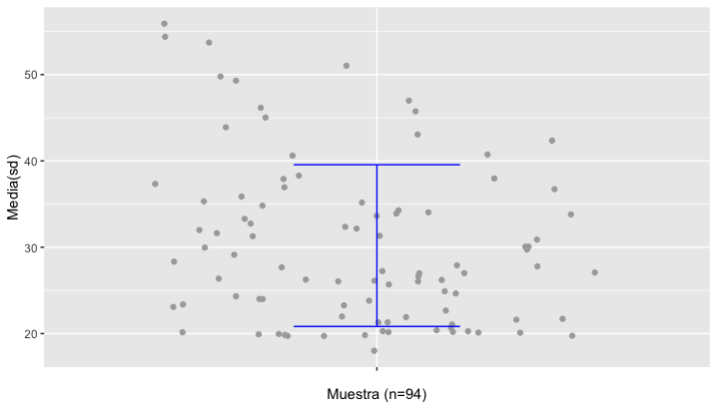
# Example slides
library(BioestadisticaR2)
attach(osteo)
testt(edad, m0=55)
> testt(edad, m0=55)
# t-Test con una muestra
# ----------------------
# Resumen de 'edad'
n = 94.000
media = 30.191
d.t. = 9.366
sem = 0.966
# Estimación de la media μ:
95%-IC(μ) = (28.273, 32.110)
# Test de normalidad de Shapiro-Wilk:
W = 0.907, gl = 94, p < 0.001
# Test de Student para contrastar H₀:μ=μ₀ con μ₀=55.000
texp = 25.680, gl = 93
p < 0.001 para la alternativa bilateral H₁:μ≠μ₀
p < 0.001 para la alternativa unilateral H₁:μ<μ₀
Estimación del efecto bruto
95%-IC(μ-μ₀) = (-26.727, -22.890)

Slide 8
Hipótesis estadísticas
Evidencia muestral para tomar una decisión: el estadístico de contraste
La información muestral se ha reducido a un indicador, el estadístico de contraste, construido suponiendo que es cierta la hipótesis nula:
Distribución especificada por H₀
y localización de t_{exp}
Ahora se trata de comprobar si la información observada (el estadístico de contraste) es compatible con ella (en el sentido de probable bajo dicha distribución).
0
0.57
2.25
(a)
(b)
Distribución especificada por H₀
y localización de t_{exp}
Una posible distribución alternativa
H₁
Caso a)
¿Es probable el resultado bajo la distribución de t_{exp} dada por H₀?
Caso b)
0
0.57
2.25
¿Es probable el resultado bajo la distribución de t_{exp} dada por H₀?
2.25
(a)
(b)
d
¿Bajo qué distribución es más probable el resultado (a)?
¿y el resultado (b)?
¿y si el desplazamiento d fuera mayor/menor?

Slide 9
Hipótesis estadísticas
Resumen
La hipótesis alternativa no especifica una única distribución para el estadístico de contraste (¿en qué valor está centrada?)
¿?
La hipótesis nula da lugar a una única distribución para el estadístico de contraste (la centrada en el valor cero)
Teniendo en cuenta, en cualquier caso, que como σ es desconocida y en su lugar usamos su estimador puntual s, debemos ‘corregir’ a la distribución normal, lo que supone tener que usar la distribución t-Student
0
En la práctica:
ignoramos cuál es la distribución real de entre todas las posibles para H₁
La hipótesis nula (H₀) se construye de tal manera que especifica de forma precisa una distribución de probabilidad (en este caso, y casi siempre, centrada en el valor cero)
La resolución del problema comienza suponiendo cierta H₀, es decir, que la muestra obtenida procede de la distribución especificada por dicha hipótesis
La distribución asociada a H₁ no se conoce de forma concreta: ¿cuanto vale su parámetro de posición? (H₁ no establece ninguna distribución con la que se pueda trabajar). Por lo tanto, solo es posible manejar la distribución propuesta por H₀. Por eso, la identidad de H₀ no depende del interés del investigador. H₀ es la hipótesis que proporciona unas condiciones conocidas con las que poder trabajar
La decisión a favor o en contra de H₀ se basará en determinar si la muestra es probable bajo tal distribución (se aceptará entonces H₀) o si por el contrario, constituye algo raro o improbable bajo la misma (se rechazará H₀ a favor de una H₁). Para ello, es necesario resumir la información muestral en una cantidad el estadístico de contraste, cuya distribución de probabilidad está especificada precisamente por H₀, si es cierta.
Como σ es desconocido y usamos su estimador puntual, s en su lugar, en vez de la distribución normal hay que considerar la distribución t-Student:

Slide 10
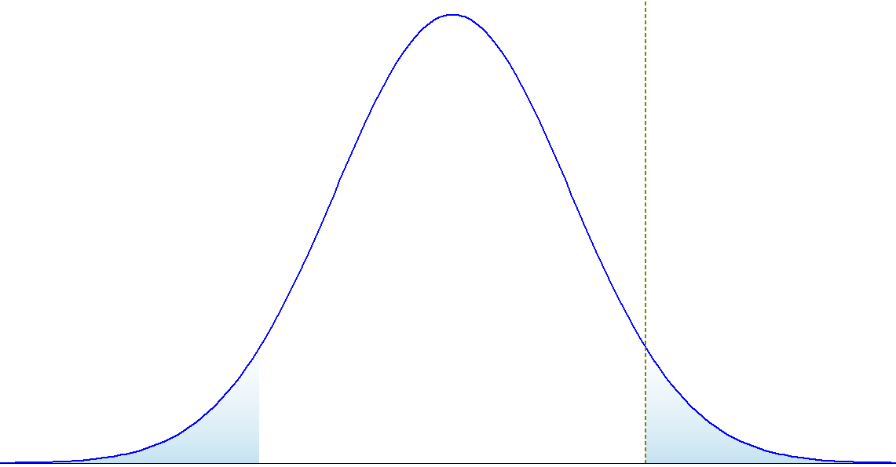
Toma de decisiones y los dos tipos de error
El error al rechazar H₀: Error de tipo I (α)
¿Cómo decidir?
Se debe asumir que no podemos tomar una decisión a favor en contra de H₀ de forma infalible: siempre va a haber cierto riesgo de cometer un error
El procedimiento es asumir un límite de error tolerable y decidir en consecuencia:
Distribución
de t_{exp} “bajo” H₀
1. Fijar la probabilidad (α) de rechazar por error H₀
= Error de tipo I
Se lee: Probabilidad de rechazar H₀ cuando es cierta H₀
Habitualmente α=0.05 repartido en las dos colas de la distribución (α/2=0.025 en cada una; test de dos colas)*
0
0.57
2,25
2. El hecho de fijar α implica obtener un valor de t (el percentil 1–α/2) que deja un área de α/2 hacia las colas de la distribución y 1–α central. Se alude a él como y se busca en las tablas.
(a)
(b)
3. El valor t_{α} (a menudo se le llama cantidad teórica) actúa como criterio para aceptar o rechazar H₀ al comparar con él el valor de t_{exp.} La decisión entonces consiste en:
* Se habla de test de una cola cuando el error de tipo I se concentra en una sola cola de la distribución. Se verá más adelante

Slide 11
Toma de decisiones y los dos tipos de error
El error al rechazar H₀: Error de tipo I (α)
Fijado el error de tipo I (α) el conjunto de valores posibles para el estadístico de contraste que nos llevan a aceptar H₀ se denomina región de aceptación del test (RA). El resto de valores constituyen la región crítica (RC) o de rechazo, ya que si el estadístico toma uno de estos valores, la decisión será rechazar H₀
Es decir, fijar α se traduce en fijar estas dos regiones RA y RC. El valor t_{α} constituye la frontera entre ambas
Normalmente, de los estadísticos de contraste interesa su magnitud (no su signo) por tanto, por simetría, toda la atención se puede centrar en lo que ocurre en la cola derecha de la distribución.
Distribución de t_{exp} bajo H₀
→ Aceptación de H₀ a nivel α
El estadístico de contraste toma un valor que pertenece a la región de aceptación
La información muestral es compatible con la H₀
La hipótesis nula explica los datos observados
La diferencia con μ₀ no es significativa (a nivel α)
0
0.57
2.25
→ Rechazo de H₀ a nivel α
(a)
(b)
La H₀ no explica a los datos observados
Región de aceptación
Los datos observados son improbables si es cierta la H₀
Región de rechazo
(cola izda)
Región crítica o de rechazo
(cola dcha)
La diferencia con μ₀ es significativa (a nivel α)
Significación estadística ≡ rechazo de H₀

Slide 12
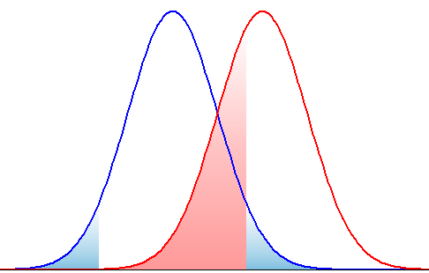
Toma de decisiones y los dos tipos de error
El error al aceptar H₀: error de tipo II (β); y el acierto al rechazarla: la potencia (θ)
El error de tipo I (con probabilidad α) no es el único error que se puede cometer. ¿Qué ocurre si H₀ no es correcta pero el estadístico de contraste toma un valor en la región de aceptación, es decir, si t_{exp}< t_{α}?
El error de tipo II o error β es aquel que se comete cuando se decide aceptar de forma incorrecta H₀
Se lee: Probabilidad de aceptar H₀ cuando no es cierta H₀
Observe que β es un área bajo la distribución dada por H₁ no por H₀
Como esa distribución es en principio desconocida, entonces ¡tampoco conocemos β!
Distribución de t_{exp} bajo H₀
Distribución de t_{exp} bajo una posible H₁
El área bajo H₁ dada por
θ=1─β
es de gran interés: representa la probabilidad de acertar al rechazar H₀ y se llama potencia del test.
Al igual que el error de tipo II, la potencia es un área bajo una distribución desconocida y por tanto tampoco sabemos su magnitud
0
0.57
3.36
Error de tipo II
Potencia del test
probabilidad de aceptar H1 cuando esta es cierta

Slide 13
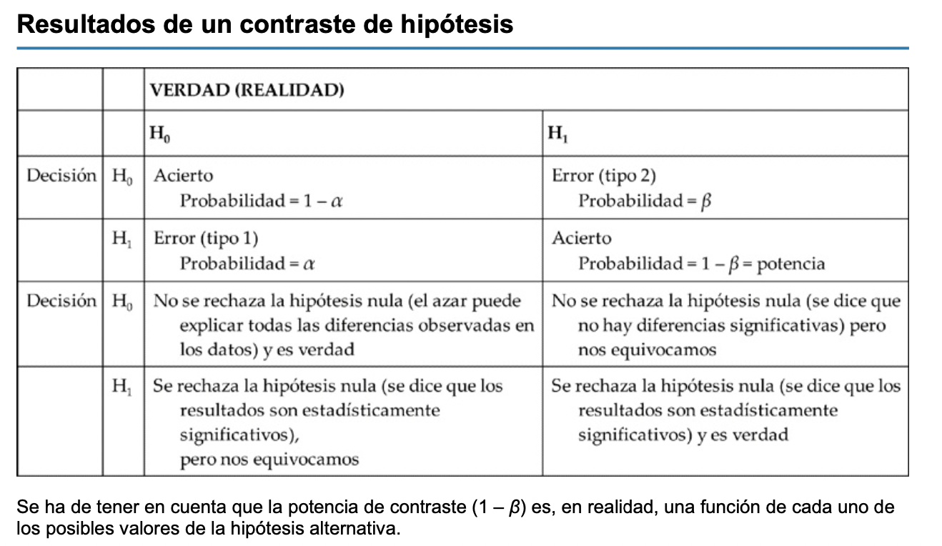
• Error tipo 1: la hipótesis nula es, en realidad, cierta, pero, a pesar de todo, se rechaza (no hay ningún efecto, pero se concluye diciendo que existen diferencias significativas).
• Riesgo α: probabilidad de cometer un error de tipo 1. Es un umbral de probabilidad establecido a priori como regla de decisión, de modo que cuando p sea inferior a α, se rechazará la hipótesis nula.
Un riesgo α del 5% supone aceptar que en 5 de cada 100 muestras que pudieran tomarse cuando H₀ sea cierta se concluirá erróneamente que hubo diferencias significativas.

Slide 14
• Error tipo 2: no se rechaza la hipótesis nula cuando es en realidad falsa y se debería haber rechazado (H₁ y existe un efecto, pero se concluye que no hay significación estadística).
• Riesgo β: probabilidad de cometer un error tipo 2. Un riesgo β del 20% supone aceptar que de cada 100 veces que exista efecto (H₁ es cierta), este no se detectará.
• Potencia estadística: capacidad de una prueba para detectar una diferencia cuando esta existe realmente (H₁ es cierta). La potencia es el complementario de β

Slide 15

Región crítica de rechazo $α$
Conjunto de valores del estadístico de contraste que, por improbables cuando la hipótesis nula sea cierta, nos llevarían a rechazar la hipótesis nula si es que el estadístico de contraste tomara uno de esos valores.

Slide 16

Región de aceptación (1- $∝$)
Conjunto de valores del estadístico de contraste que, por no improbables cuando la hipótesis nula sea cierta, nos llevarían a aceptar la hipótesis nula si es que el estadístico de contraste tomara uno de esos valores.

Slide 17
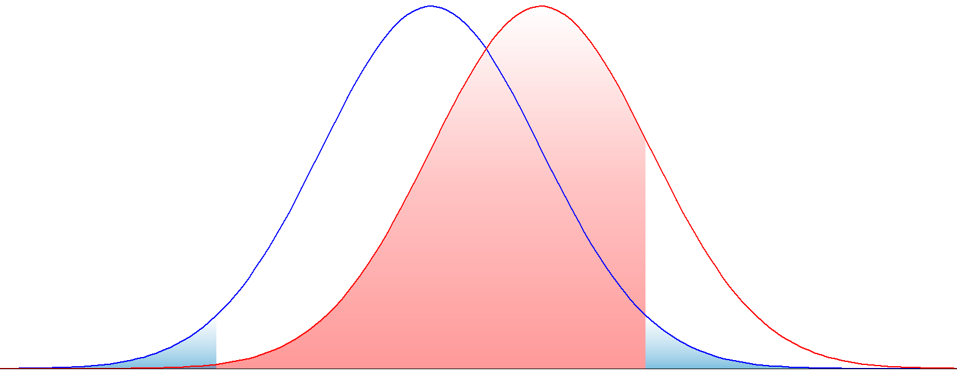
Toma de decisiones y los dos tipos de error
Resumen
Distribución bajo H₀
(la diferencia media vale cero)
Es conocida, H₀ especifica completamente esta distribución
Una posible distribución bajo H₁
(la diferencia media es distinta de cero)
Es Desconocida, H₁ solo dice que la diferencia media no es cero
Potencia
!
¡Cuidado!
=Error de tipo I
En los test de hipótesis no existe el concepto de confianza (característica propia de los de los Intervalos de confianza)
Aquí 1-α no recibe ningún nombre, de hecho no es algo que interese en la práctica
Error de tipo II
La mitad (α/2) en cada cola (en test bilaterales)
Región crítica o de rechazo
(por la izda)
Región de aceptación
Región crítica o de rechazo
(por la dcha)
Conceptos fundamentales:
Estadístico de contraste o cantidad experimental: t_{exp} = resumen de la información muestral que permite tomar la decisión a favor (por tomar un valor probable) o en contra (por tomar un valor improbable) de H₀
Región de aceptación y región crítica o de rechazo = conjunto de valores del estadístico de contraste que nos llevan a aceptar y rechazar respectivamente H₀
Error de tipo I: α = probabilidad de equivocarse al rechazar H₀
Error de tipo II: β = probabilidad de equivocarse al aceptar H₀
Potencia θ (=1-β) probabilidad de acertar al rechazar H₀
Fijado por el investigador
Es un área bajo la distribución (conocida) dada por H₀
Desconocidos
Se trata de áreas bajo la distribución (desconocida) compatible con H₁

Slide 18

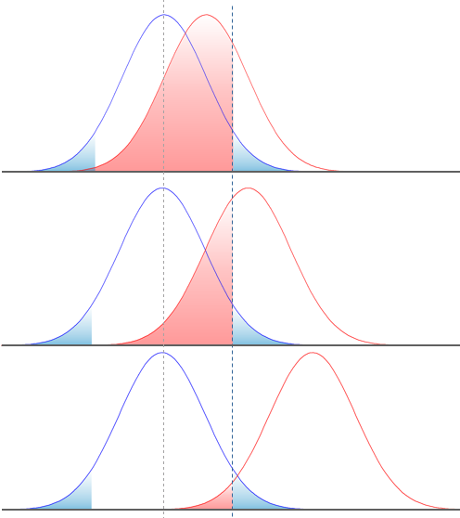
Toma de decisiones y los dos tipos de error
De qué dependen los errores de tipo I y II (y, por extensión, la potencia)
H₀
H₁
Error de tipo I
Fijado de antemano por el investigador (no depende de ni de n ni del fenómeno estudiado)
Potencia
Error de tipo II
H₀
H₁
La potencia θ y, por lo tanto, el error β dependen de tres factores:
Del fenómeno en sí, es decir, de la magnitud real de la diferencia entre μ y μ₀ (tamaño del efecto real)
H₀
H₁
Del nivel del error de tipo I prefijado:
si
H₀
H₁
Del tamaño de muestra n:
si
¿por qué?
Cuanto más distinta sea la verdadera μ de μ₀, más alejadas estarán las distribuciones

Slide 19
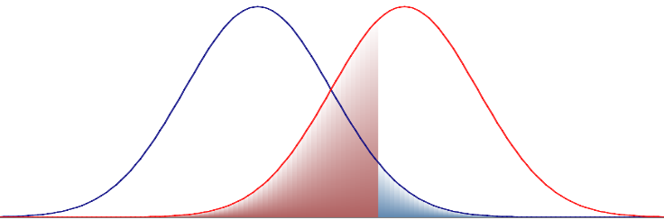
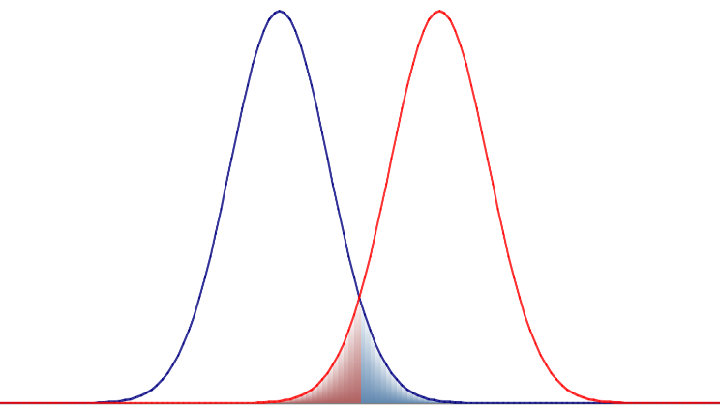
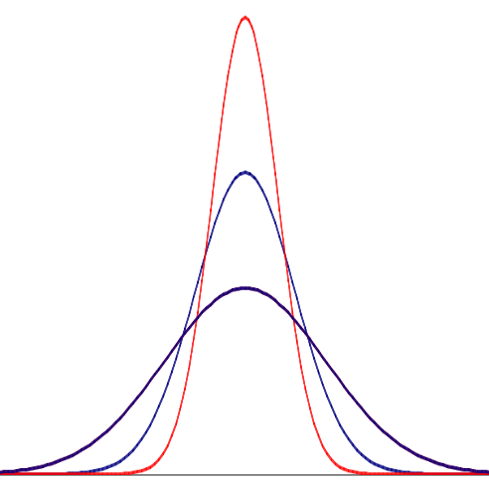
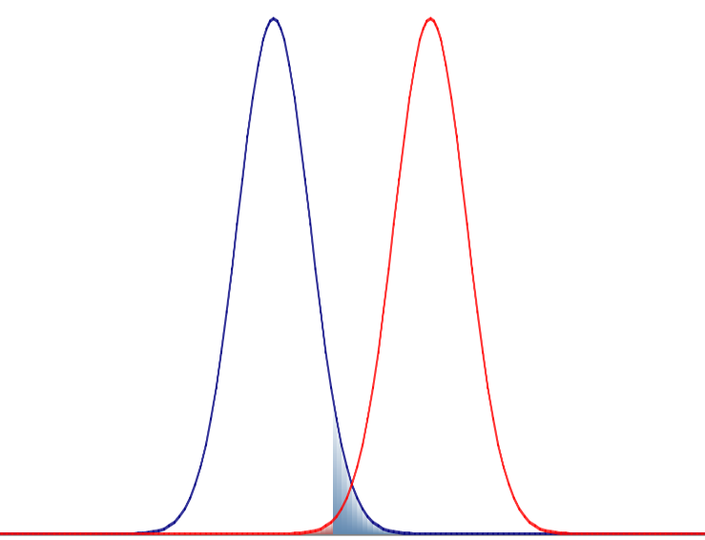
Toma de decisiones y los dos tipos de error
En qué influye el tamaño de muestra
Una posible
H₁
H₀
Como ya sabemos
tipificando, y por ser σ desconocida, teníamos
y suponiendo cierta
de modo que la variabilidad de la
distribución de viene estimada por
Por lo tanto, al aumentar el tamaño muestral, la distribución de se hace más estrecha y apuntada
Al aumentar n, disminuye el solapamiento entre ambas distribuciones (pero no por que se desplacen)
0
Esto se traduce en que para una misma diferencia
si n es mayor, el valor estandarizado t_{exp} será también mayor, permitiendo rechazar antes H₀.
si
!
0
Recordar que ¡α NO cambia al variar n! Se fijó de antemano y no depende de la muestra

Slide 20
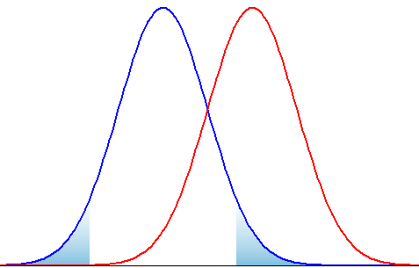
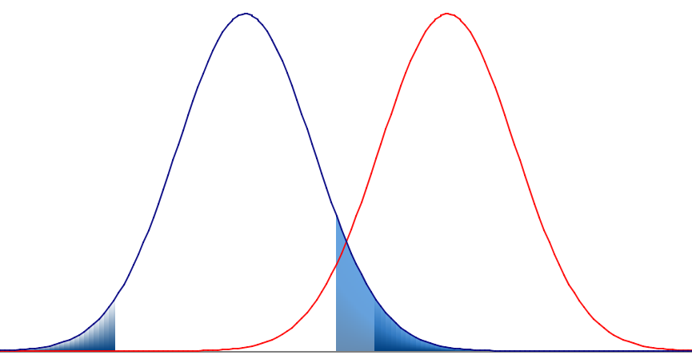
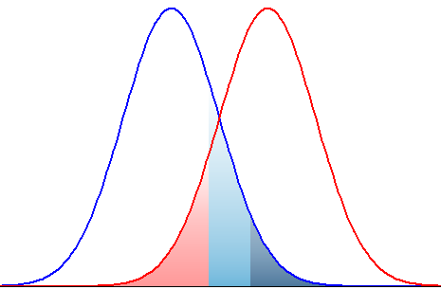
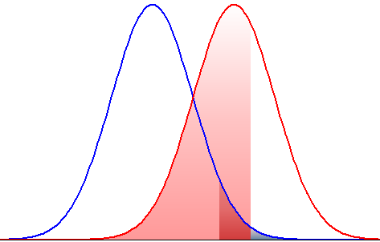
Toma de decisiones
La mejor forma de decidir: el nivel mínimo de significación P
Una posible distribución bajo H₁
Distribución bajo H₀
Una posible distribución bajo H₁
Distribución bajo H₀
Caso a*)
0
α=Área que deja t_{α} hacia la cola de la distribución definida por H₀
(repartida en las dos colas en el test bilateral)
La muestra es suficientemente probable bajo H₀
Área que deja t_{exp} hacia la cola de la distribución definida por H_{0.}=P
P es el nivel mínimo de significación y es un área bajo la distribución definida por H₀ que viene determinada por la información muestral
Comparar P con α es una alternativa mejor para decidir el resultado del test que comparar t_{exp} con t_{α}
Caso b*)
La muestra es improbable bajo H₀
P depende de la muestra
P responde a la misma definición que α, es un error de tipo I, solo que P lo da la muestra (α lo fija el investigador de antemano) → P viene a ser el “α_{exp}”
*Para simplificar, se ha representado el error α solamente en la cola dcha.

Slide 21
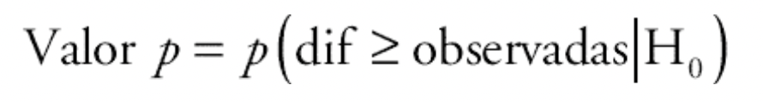
Interpretación de un valor p:
El valor p es una probabilidad condicionada.
Valor p (significación estadística):
La probabilidad de observar las diferencias de la muestra u otras mayores, condicionalmente a que H₀ sea cierta.
El valor p no es la probabilidad de que H₀ sea cierta.

Slide 22

Toma de decisiones. El nivel de significación P , la mejor forma de decidir
Volviendo al ejemplo del principio
Interpretación del caso (a)
Caso a*)
Suponiendo cierta la hipótesis (nula) de que la media poblacional es de 200, la probabilidad de encontrar una muestra tan discrepante (o más) con dicha hipótesis como la actual es P>50%. Como esta probabilidad es alta, concluimos que nuestra muestra es algo que puede ocurrir con frecuencia si la H₀ es cierta, de manera que no podemos rechazarla
Interpretación del caso (b)
Suponiendo cierta la hipótesis (nula) de que la media poblacional es de 230, la probabilidad de encontrar una muestra tan discrepante (o más) con dicha hipótesis como la muestra actual es P<1%. Como esta probabilidad es muy baja, concluimos que si la hipótesis nula fuera cierta, entonces la observación de una muestra como la actual es un fenómeno raro (improbable). Si la muestra está bien tomada es improbable observar “cosas extrañas” por tanto la evidencia experimental apunta a que la H₀ no debe ser cierta y en consecuencia la rechazamos, a favor de una hipótesis alternativa que dice que la media poblacional no es 230.
Caso b*)
*Para simplificar, se ha representado el error α solamente en la cola dcha.

Slide 23
# Ejemplo presentacion en R
library(BioestadisticaR2)
# Nivel Critico
qt(0.975, 11) #2.01
# Test experimental (T-Student) una muestra
# Scenario A
testt(m=189.76, s=62.019, n=12, m0=200)
(1-pt(0.572,11))*2 ## Bilateral
# Scenario B
testt(m=189.76, s=62.019, n=12, m0=230)
(1-pt(2.248,11))*2 ## Bilateral

Slide 24
# Example slides
library(BioestadisticaR2)
testt(m=189.76, s=62.019, n=12, m0=200)
(1-pt(0.572,11))*2 ## Bilateral
testt(m=189.76, s=62.019, n=12, m0=230)
(1-pt(2.248,11))*2 ## Bilateral
# t-Test con una muestra
# ----------------------
# Resumen de 'Muestra'
n = 12.000
media = 189.760
d.t. = 62.019
sem = 17.903
# Estimación de la media μ:
95%-IC(μ) = (150.355, 229.165)
# Test de Student para contrastar H₀:μ=μ₀ con μ₀=200.000
texp = 0.572, gl = 11
p = 0.579 para la alternativa bilateral H₁:μ≠μ₀
p = 0.289 para la alternativa unilateral H₁:μ<μ₀
Estimación del efecto bruto
95%-IC(μ-μ₀) = (-49.645, 29.165)
# t-Test con una muestra
# ----------------------
# Resumen de 'Muestra'
n = 12.000
media = 189.760
d.t. = 62.019
sem = 17.903
# Estimación de la media μ:
95%-IC(μ) = (150.355, 229.165)
# Test de Student para contrastar H₀:μ=μ₀ con μ₀=230.000
texp = 2.248, gl = 11
p = 0.046 para la alternativa bilateral H₁:μ≠μ₀
p = 0.023 para la alternativa unilateral H₁:μ<μ₀
Estimación del efecto bruto
95%-IC(μ-μ₀) = (-79.645, -0.835)

Slide 25
Toma de decisiones
Resumen: Las dos estrategias para decidir
Fijar α
(no depende de la
muestra)
Esto permite determinar t_{α}
(de las tablas de distribuciones de probabilidad)
α
2. Obtener t_{exp}
(de la muestra)
1ª forma de decidir:
Si t_{exp}≥ t_{α} → Rechazar H₀ para el nivel α prefijado
Si t_{exp}< t_{α} → Aceptar H₀ para el nivel α prefijado
Obtener P
(tablas)
Esta forma de decidir debe evitarse en la medida de lo posible
P
2ª forma de decidir:
Si P ≤ α → Rechazar H₀ indicando el nivel de significación P
Si P > α → Aceptar H₀ indicando el nivel de significación P
P
La literatura científica está repleta de niveles de significación P
Se ha representado el error α solo en una cola

Slide 26
Toma de decisiones
Nivel mínimo de significación P
Breve resumen:
De la información propuesta por H₀ y de la muestra se obtiene t_{exp} que es quien contiene toda la información respecto a la probabilidad de observar una muestra como la actual si H₀ es cierta.
El valor de t_{exp} es difícil de interpretar sin tablas de probabilidad (para empezar, depende de los g.l.) El nivel mínimo de significación P representa un modo de estandarizar esa información en forma de probabilidad (concretamente la probabilidad de un error)
Tanto α como P aluden al error de tipo I, la diferencia entre ellos es que
- α lo fija de antemano el investigador. No depende de la muestra observada, y es el nivel de error máximo tolerable para rechazar incorrectamente H₀
- P lo proporciona la muestra, viene a ser algo así como el “α experimental”. Se puede interpretar como la probabilidad de rechazar de forma incorrecta H₀ a raíz de la información suministrada por esa muestra concreta
Alternativamente:
La probabilidad de observar las diferencias de la muestra u otras mayores, condicionalmente a que H₀ sea cierta.
Elección de α + valoración de P → Regla automática de decisión
Habitualmente se fija α=0.05, de modo que:
Si P > 0.15 → La muestra es suficientemente probable bajo la H₀, por lo tanto no se puede rechazar dicha hipótesis
Si 0.05 < P ≤ 0.15 → no se puede rechazar H₀ (para un α=0.05) pero hay indicios de significación. Si la muestra no es muy grande es posible que la potencia sea baja y convendría estudiar un aumento del tamaño muestral
Si P ≤ 0.05 → se rechaza H₀
!
Cuidado con las reglas automáticas: ¿si P =0.049 rechazamos H₀ y si es P=0.051 la aceptamos?. No tiene mucho sentido. La decisión no debe recaer solo sobre P. Como veremos más adelante, los IC ayudan a tomar mejor la decisión.

Slide 27
Toma de decisiones
Ejemplos de cómo obtener el nivel mínimo de significación P
Para centrar ideas supongamos que la distribución de referencia es una t-Student con 10 g.l. (tabla de la diapositiva siguiente)
En la fila de los gl implicados, se busca entre qué valores de t_{α} se encuentra t_{exp} de manera que P se encuentra entre los valores de α correspondientes:
1) t_{exp}=2.40 t_{0.05}=2.228< t_{exp}=2.40< t_{0.02}=2.764 → 0.02 < P < 0.05 → H₁
2) t_{exp}=1.21 t_{0.30}=1.093< t_{exp}=1.21< t_{0.20}=1.372 → 0.20 < P < 0.30 → H₀
3) t_{exp}=2.11 t_{0.10}=1.812< t_{exp}=2.11< t_{0.05}=2.228 → 0.05 < P < 0.10 → H₀
4) t_{exp}=6.33 t_{0.001}=4.587< t_{exp}=6.33 → P < 0.001 → H₁
5) t_{exp}=0.55 t_{0.50}=0.700> t_{exp}=0.55 → P > 0.50 → H₀
(Significativo, P < 0.050)
(N.S. P > 0.200)
(Indicios de significación)
(Conviene estudiar n y la potencia)
(Significativo, P < 0.001)
(NS, P > 0.500)
Recordar que por ejemplo para la diferencia de medias
Si se opta por H₁ se dice que el resultado es estadísticamente significativo y hay evidencia pera rechazar H₀ y concluir que las medias son diferentes. Si se opta por H₀ se dice que el resultado es no significativo y hay evidencia pera acetar que no hay diferencias. En cualquier caso se acompaña tal afirmación con el nivel P obtenido (cuando P se obtiene de forma exacta, con un programa de ordenador, siempre se debe indicar con 3 decimales, o bien la expresión P<0.001 cuando sea procedente)

Slide 28
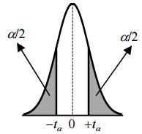
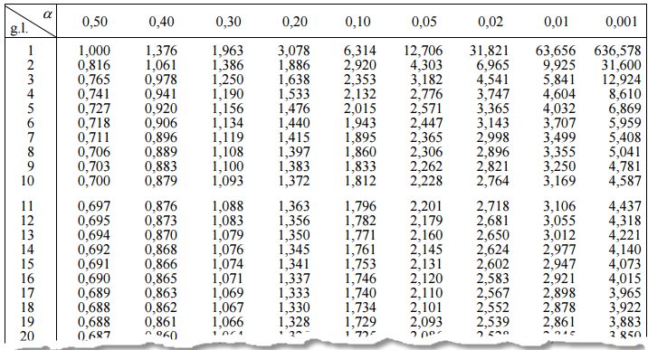
Toma de decisiones
Ejemplos de cómo obtener el nivel mínimo de significación P
Distribución t-Student
0.02 < P < 0.05
t_{exp}=2.40

Slide 29
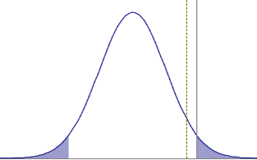
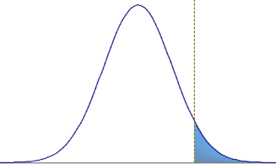
Los dos tipos de test
Test bilaterales y test unilaterales
El planteamiento desarrollado hasta ahora es el de un test bilateral o a colas, ya que el error se reparte entre las colas izquierda y derecha de la distribución.
Hipótesis alternativa bilateral
La región crítica se reparte en las dos colas
La región crítica se concentra en una de las colas
Hipótesis alternativa unilateral o bien
- En H₁ aparece la desigualdad que debe ser comprobada sin duda
- En H₀ aparecen la igualdad y la desigualdad que no tiene interés demostrar
Un resultado, como el indicado con t_{exp}, puede ser significativo en un test unilateral pero no en uno bilateral; el test unilateral es más potente
Ejemplos
¿Es cierto que la duración de determinada prótesis de rodilla es de, al menos, 15 años?
¿Se ha reducido el número de cigarrillos diarios* consumidos tras una terapia de deshabituación?
* X= número de cigarrillos consumidos al día sería una VA de tipo Poisson, λ es la media de dicha VA
Al comparar un grupo tratado frente a un grupo control (← Ensayos clínicos)
El test bilateral contrasta tanto si el grupo tratado mejora como si empeora respecto al control (es decir, si es distinto)
El test unilateral contrasta solo si el grupo tratado mejora (o solo si empeora). A efectos prácticos, una de las desigualdades no se considera un hallazgo de interés (tiene la misma relevancia que la igualdad).
Resolución de un test unilateral
Formulación de las hipótesis. H₁ es la desigualdad que debe ser comprobada sin duda (la otra se incluye en la nula)
Comprobación de que la evidencia muestral es compatible con H₁. En caso de no serlo, se acepta la H₀ sin necesidad de hacer cálculos (por ejemplo, si el promedio muestral del número de cigarrillos consumidos al día es mayor después que antes de la terapia, , la información muestral es incompatible con H₁ y no tiene sentido hacer cálculos)
En general, si la información muestral es compatible con H₁, los cálculos se hacen igual que si fuera un test bilateral, solo que el valor de p obtenido se divide por dos

Slide 30
Fiabilidad de la decisión tomada
Conclusiones posibles
Cuando se rechaza H₀
La conclusión es fiable, ya que la probabilidad de que ocurra un de tipo I, α, está controlada (prefijada) y es tan pequeña como se haya querido. Puede ser que la conclusión sea errónea, pero la (pequeña) probabilidad de esto ocurra (α) ha sido asumida de antemano.
No tiene sentido aumentar el tamaño de la muestra, pues el error de tipo I (α) sigue siendo el mismo y el aumento de potencia que provoca el aumento del tamaño muestral conducirá a que lo más probable sea que nuevamente se rechace H₀
Cuando se acepta H₀
Si no se ha estimado previamente el tamaño de muestra, la conclusión no es fiable, pues la probabilidad de cometer el error β no está controlada y puede haber sido grande. La duda razonable es si
realmente la muestra no contradice a H₀ (es decir, su aceptación es correcta), o bien si
lo que ocurre es que la muestra no aporta la suficiente información para ello (es decir, hay poca potencia estadística).
Un aumento del tamaño de muestra puede ser conveniente, especialmente si el tamaño original era pequeño y el valor de p es relativamente bajo, aunque no lo suficiente como para declarar al test significativo (por ejemplo, entre el 5% y el 20%). En este caso, al aumentar n, el error β se hará más pequeño, la potencia θ aumentará y si H₀ no es cierta, será mas probable rechazarla. Hay mecanismos para estudiar la fiabilidad de la decisión a favor de H₀ basados en Intervalos de Confianza
Para estimar el tamaño de muestra, es necesario establecer de antemano tanto el nivel de α como la potencia deseada 1−β. En consecuencia, al haber asumido el nivel tolerable de los dos errores posibles, tanto el rechazo como la aceptación de H₀ son fiables

Slide 31
Test de hipótesis e intervalos de confianza
Significación estadística y significación sustantiva. Fiabilidad de H₀
Tras un test de hipótesis, generalmente se debe matizar la decisión con un intervalo de confianza
Considerando el ejemplo inicial
a) Rechazo de H₀
Como se concluye , la pregunta procedente es ¿cuánto vale ?
o ¿cuánto vale la diferencia observada respecto a
Si la potencia es grande (n grande), el test rechazará H₀, pero se debe estudiar la utilidad práctica (clínica, o fisiológica, o biológica,… = sustantiva) de la diferencia encontrada
b) Aceptación de H₀
Ahora es pertinente indicar a qué se está llamando “cero”:
Este IC tendrá un límite negativo y otro positivo, y permite apreciar “a qué magnitud estamos llamando cero”
Por otra parte, si no se ha fijado la potencia de antemano y no se ha estimado el tamaño de muestra que permite obtenerla, el intervalo elaborado a un nivel de error 2β, es decir, con una confianza del (1−2β)% permite estudiar la fiabilidad de la decisión por H₀ (es decir, si la potencia era suficiente o no). Este intervalo sería:
En el ejemplo:
En a) μ₀=200, se aceptó H₀. ¿Es tolerable asumir que es lo mismo 150 y 200?
En b) μ₀=230, se rechazó H₀ Efectivamente no pertenece al IC (aunque por poco)
!
El uso de IC para matizar la conclusión de un test de hipótesis se verá con detalle en el capítulo dedicado a los test con dos muestras (estudios comparativos)

